Slide 1

الوحدة : جزاء المؤمنين الجنة
الدرس : سورة الانفال 2-4
المبحث : التربية الاسلامية
الصف : السادس

Slide 2



01:00 minutes
الدرس :
الوحدة:
الصف :
المادة:
النتاجات
التمهيد
التقويم القبلي
الاهداف الرئيسة
التقديم
تقويم التكويني
التغذية الراجعة
نتمثل القيم الواردة في الآيات
نوضح المعنى العام للآيات
نبين معاني المفردات والتراكيب الواردة في الآيات
أتلو الآيات الكريمة تلاوة سليمة
التمايز
الربط بالحياة
التفكير الناقد
بطاقة خروج

Slide 3


02:00 minutes
الدرس :
الوحدة:
الصف :
المادة:
النتاجات
لنستذكر معا أركان الايمان
التمهيد
التقويم القبلي
التقديم
تقويم التكويني
التغذية الراجعة
التمايز
الربط بالحياة
التفكير الناقد
بطاقة خروج

Slide 4
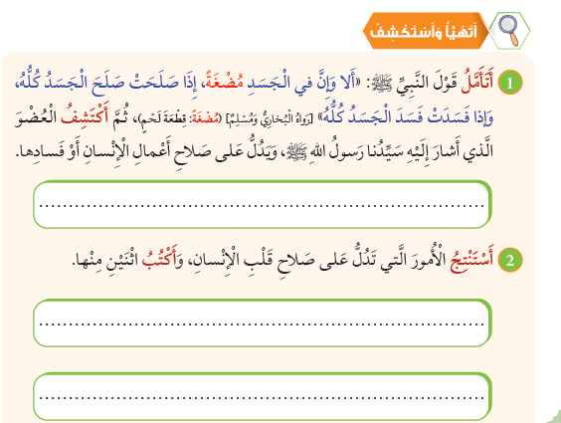

02:00 minutes
الدرس :
الوحدة:
الصف :
المادة:
النتاجات
باستخدام استراتيجية (Rally coach) قم بتطبيق المهمة الآتية
التمهيد
التقويم القبلي
التقديم
القلب
تقويم التكويني
التغذية الراجعة
التمايز
القول الطيب
الربط بالحياة
العمل الصالح
التفكير الناقد
بطاقة خروج

Slide 5
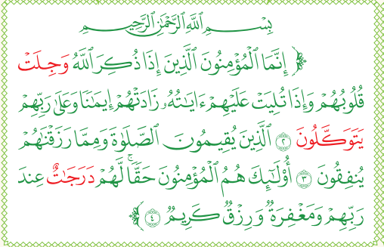
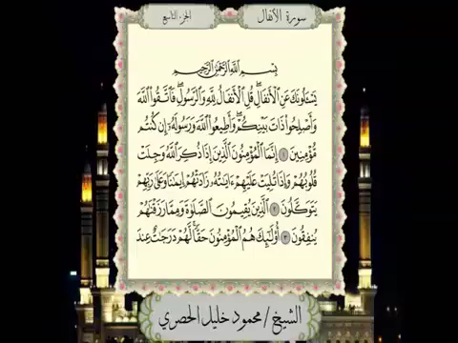
01:00 minutes
الدرس :
الوحدة:
الصف :
المادة:
لنستمع معًا لتلاوة الآيات الكريمة:
النتاجات
التمهيد
التقويم القبلي
التقديم
تقويم التكويني
التغذية الراجعة
التمايز
الربط بالحياة
التفكير الناقد
بطاقة خروج

Slide 6




لنتدرب على نطق هذه الكلمات جيدًا
دَرَجَتٌ
أُوْلَئِكَ
وَجِلَتْ
ذُكِرَ

Slide 7
02:00 minutes
الدرس :
الوحدة:
الصف :
المادة:
تلقين الآيات:
النتاجات
التمهيد
التقويم القبلي
التقديم
تقويم التكويني
التغذية الراجعة
التمايز
الربط بالحياة
التفكير الناقد
بطاقة خروج

Slide 8
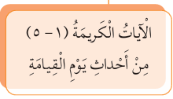
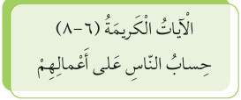
02:00 minutes
الدرس :
الوحدة:
الصف :
المادة:
نستنتج معًا المحاور الرئيسية للايات الكريمة:
النتاجات
التمهيد
التقويم القبلي
التقديم
تقويم التكويني
التغذية الراجعة
التمايز
الربط بالحياة
التفكير الناقد
بطاقة خروج

Slide 9

الكلية العلمية الإسلامية التاريخ : / إلى /
الدرس :
الوحدة:
الصف :
المادة:
02:00 minutes
النتاجات
التمهيد
التقويم القبلي
التقديم
تقويم التكويني
لنتعرف على معاني المفردات باستخدام استراتيجية القفل والمفتاح
التغذية الراجعة
التمايز
الربط بالحياة
التفكير الناقد
بطاقة خروج

Slide 10
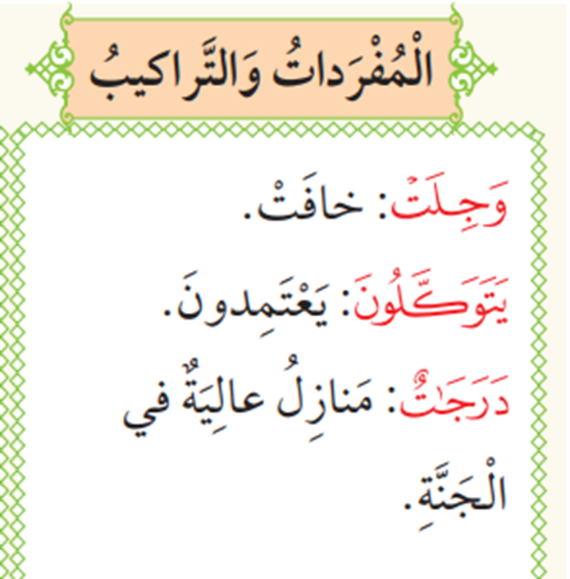
الكلية العلمية الإسلامية التاريخ : / إلى /
الدرس :
الوحدة:
الصف :
المادة:
النتاجات
التمهيد
التقويم القبلي
التقديم
تقويم التكويني
التغذية الراجعة
التمايز
الربط بالحياة
التفكير الناقد
بطاقة خروج

Slide 11
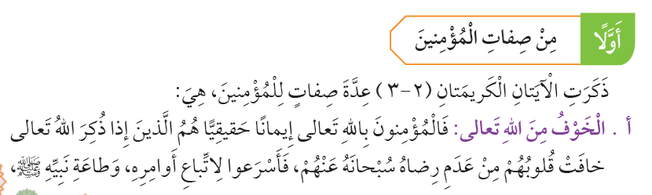
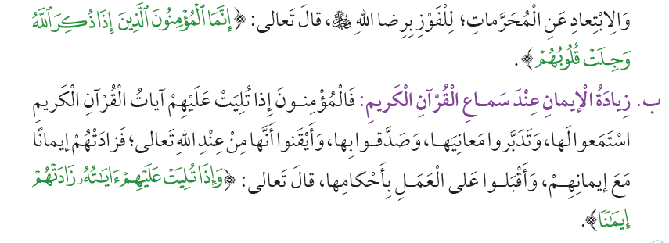
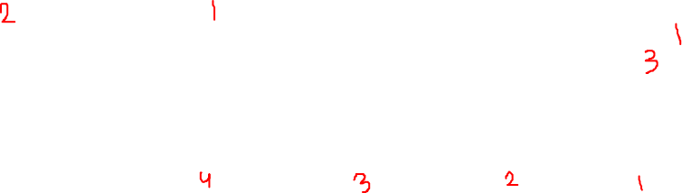
01:00 minutes
الدرس :
الوحدة:
الصف :
المادة:
النتاجات
التمهيد
التقويم القبلي
التقديم
تقويم التكويني
التغذية الراجعة
التمايز
الربط بالحياة
التفكير الناقد
بطاقة خروج

Slide 12
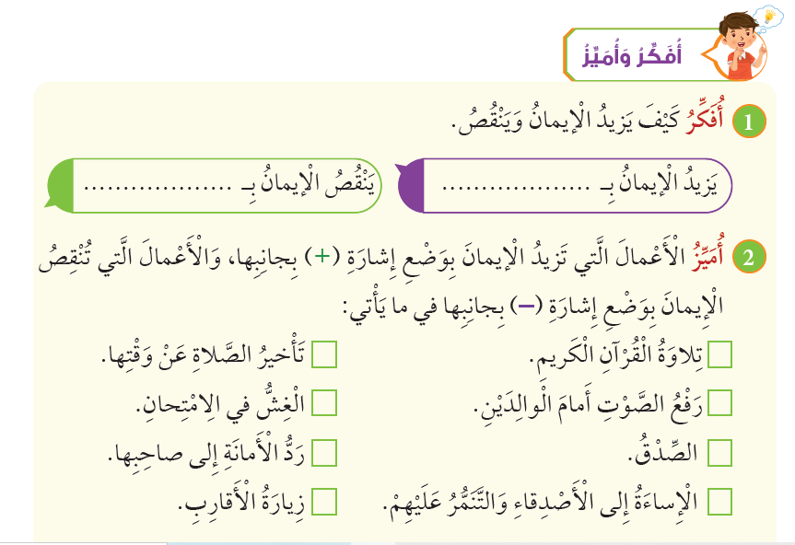
01:00 minutes
الدرس :
الوحدة:
الصف :
المادة:
النتاجات
باستخدام استراتيجية (Rally robin) قم بتطبيق المهمة الآتية
التمهيد
التقويم القبلي
المعاصي
الطاعات
التقديم
تقويم التكويني
التغذية الراجعة
التمايز
الربط بالحياة
التفكير الناقد
بطاقة خروج

Slide 13
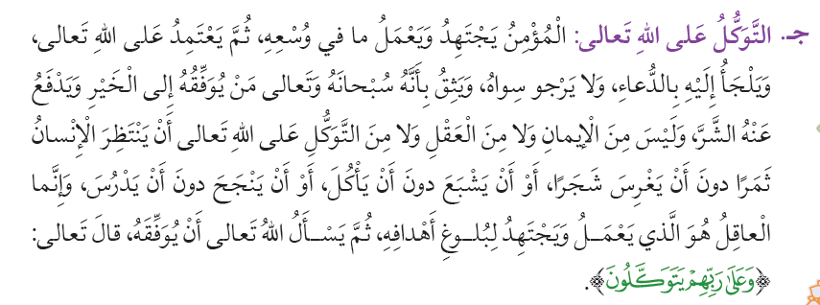
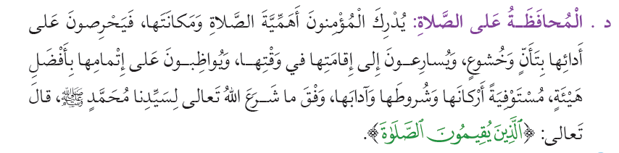

01:00 minutes
الدرس :
الوحدة:
الصف :
المادة:
النتاجات
التمهيد
التقويم القبلي
التقديم
تقويم التكويني
التغذية الراجعة
التمايز
الربط بالحياة
التفكير الناقد
بطاقة خروج

Slide 14
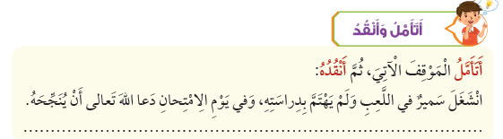
01:00 minutes
الدرس :
الوحدة:
الصف :
المادة:
النتاجات
التمهيد
التقويم القبلي
باستخدام استراتيجية (Rally robin) قم بتطبيق المهمة الآتية
التقديم
تقويم التكويني
التغذية الراجعة
التمايز
الربط بالحياة
التفكير الناقد
بطاقة خروج

Slide 15
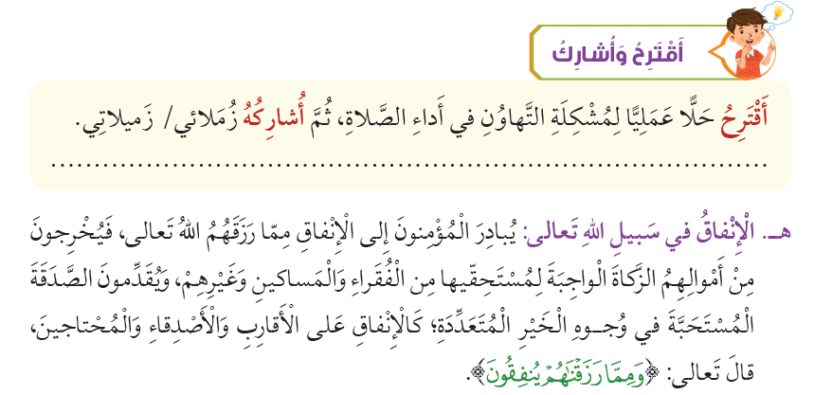

01:00 minutes
الدرس :
الوحدة:
الصف :
المادة:
النتاجات
باستخدام استراتيجية (Rally robin) قم بتطبيق المهمة الآتية
التمهيد
التقويم القبلي
التقديم
تقويم التكويني
التغذية الراجعة
التمايز
الربط بالحياة
التفكير الناقد
بطاقة خروج

Slide 16
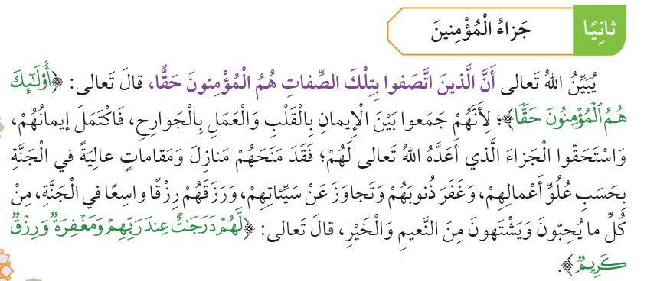

01:00 minutes
الدرس :
الوحدة:
الصف :
المادة:
النتاجات
التمهيد
التقويم القبلي
التقديم
تقويم التكويني
التغذية الراجعة
التمايز
الربط بالحياة
التفكير الناقد
بطاقة خروج

Slide 17
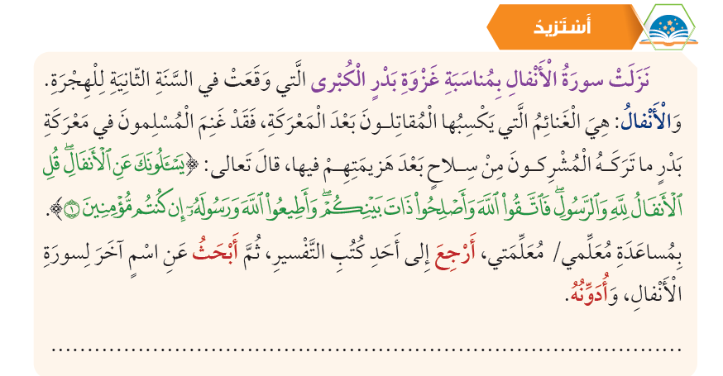
01:00 minutes
الدرس :
الوحدة:
الصف :
المادة:
النتاجات
التمهيد
التقويم القبلي
التقديم
تقويم التكويني
التغذية الراجعة
التمايز
الربط بالحياة
التفكير الناقد
بطاقة خروج

Slide 18
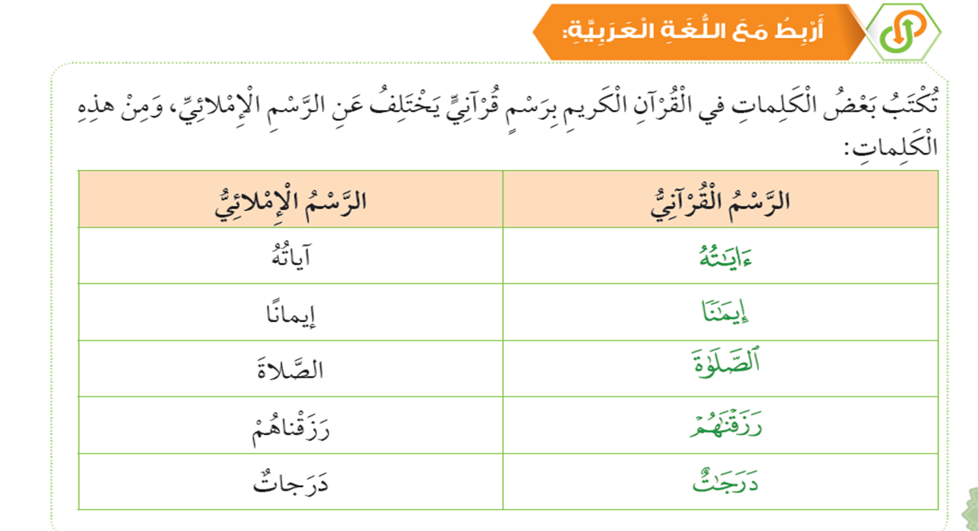
01:00 minutes
الدرس :
الوحدة:
الصف :
المادة:
النتاجات
التمهيد
التقويم القبلي
التقديم
تقويم التكويني
التغذية الراجعة
التمايز
الربط بالحياة
التفكير الناقد
بطاقة خروج

Slide 19


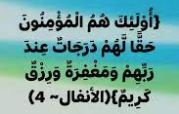
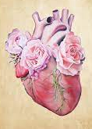


01:00 minutes
الدرس :
الوحدة:
الصف :
المادة:
الطريق إلى الجنة
النتاجات
التمهيد
التقويم القبلي
التقديم
Today
زيادة الإيمان عند سماع القرآن
المحافظة على الصلاة
Goal
Saturn is the ringed one
تقويم التكويني
التغذية الراجعة
الخوف من الله
الإنفاق في سبيل الله
It’s the biggest planet
Mercury is the smallest planet
التوكل على الله
التمايز
الربط بالحياة
التفكير الناقد
بطاقة خروج

Slide 20
الكلية العلمية الإسلامية التاريخ : / إلى /
الدرس :
الوحدة:
الصف :
المادة:
05:00 minutes
النتاجات
التمهيد
واجب
أنظم تعلمي
التقويم القبلي
التقديم
تقويم التكويني
التغذية الراجعة
التمايز
الربط بالحياة
التفكير الناقد
بطاقة خروج

Slide 21
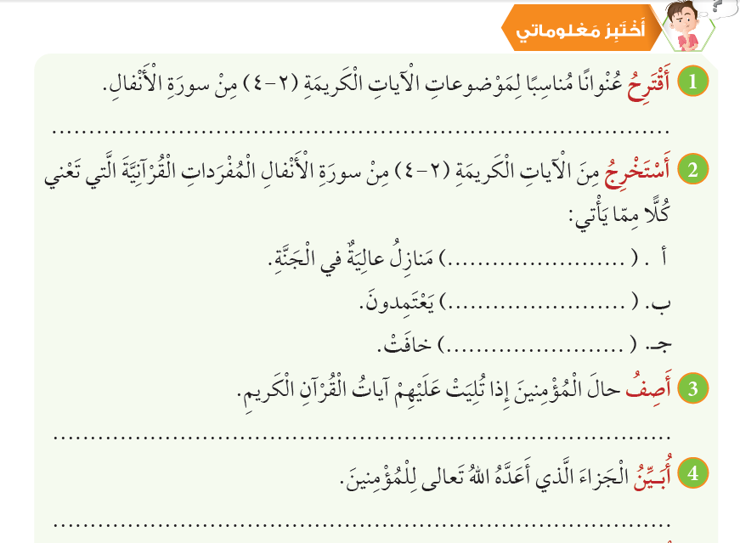
الإيمان يزيد وينقص
درجات
يتوكلون
وجلت
يزداد إيمانهم ويقبلون على العمل بها
منازل عالية في الجنة ومغفرة الذنوب

Slide 22
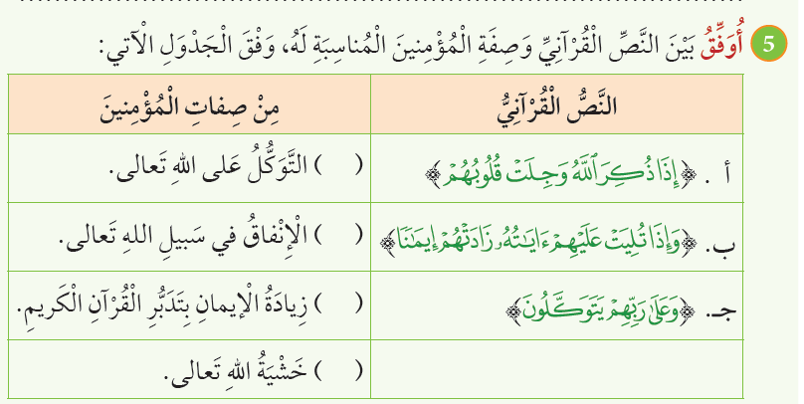
ج
ب
أ

